Slide 1
НОМИНАЦИЯ
А1 / ПЛАКАТ #ЭЛЬ130 / #EL130
ПРОФИ
МИРИЛЕНКО
ДМИТРИЙ
РОССИЯ
3 МЕСТО

Slide 2
НОМИНАЦИЯ
А1 / ПЛАКАТ #ЭЛЬ130 / #EL130
ПРОФИ
CARILLA KARAHAN
TURKEY
2 МЕСТО

Slide 3
НОМИНАЦИЯ
А1 / ПЛАКАТ #ЭЛЬ130 / #EL130
ПРОФИ
ЮРИЙ ТОРЕЕВ
БЕЛАРУСЬ
1 МЕСТО

Slide 4
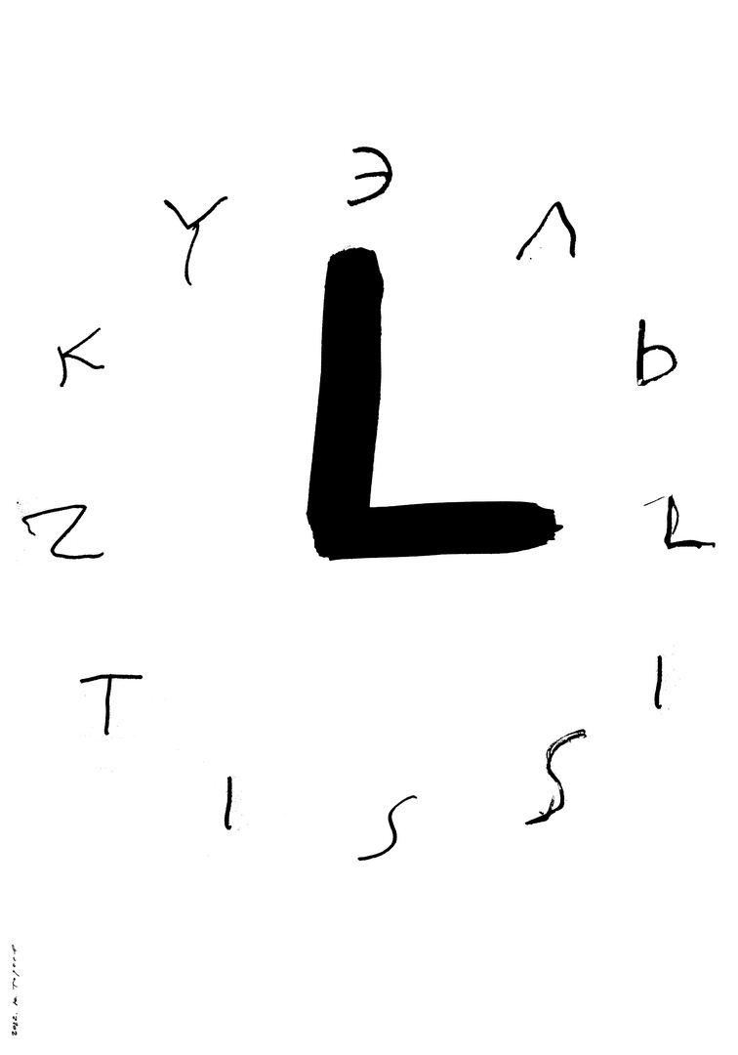
НОМИНАЦИЯ
А1 / ПЛАКАТ #ЭЛЬ130 / #EL130
ПРОФИ
ЮРИЙ ТОРЕЕВ
БЕЛАРУСЬ
1 МЕСТО

Slide 5
НОМИНАЦИЯ
А1 / ПЛАКАТ #ЭЛЬ130 / #EL130
ПРОФИ
JAAKKO TIKKANEN
FINLAND
ГРАН-ПРИ

Slide 6
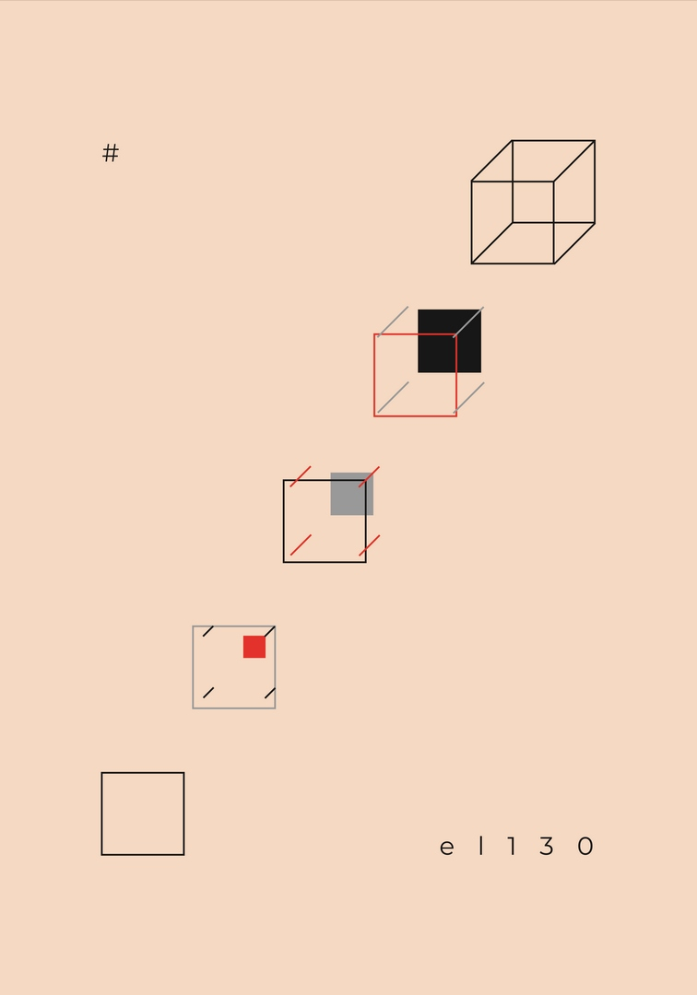
НОМИНАЦИЯ
А1 / ПЛАКАТ #ЭЛЬ130 / #EL130
ПРОФИ
JAAKKO TIKKANEN
FINLAND
ГРАН-ПРИ

Slide 7
НОМИНАЦИЯ
А1 / ПЛАКАТ #ЭЛЬ130 / #EL130
СТУДЕНТЫ
АНАСТАСИЯ
ВАСЬКОВИЧ
БЕЛАРУСЬ
3 МЕСТО

Slide 8
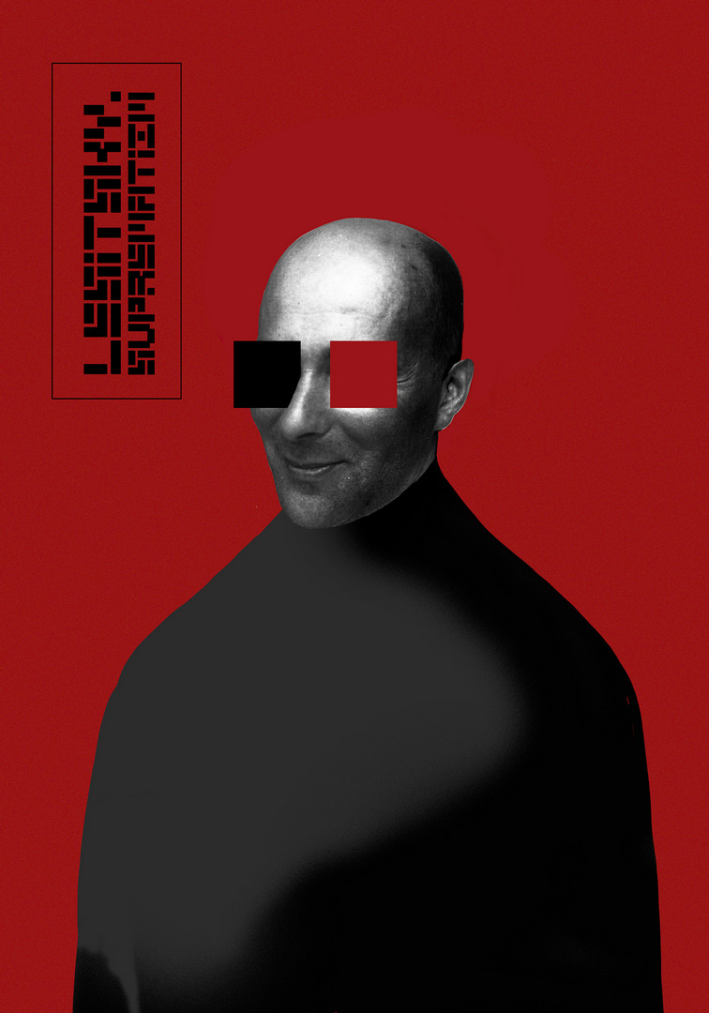
НОМИНАЦИЯ
А1 / ПЛАКАТ #ЭЛЬ130 / #EL130
СТУДЕНТЫ
АНАСТАСИЯ
ГРИБАНОВА
БЕЛАРУСЬ
3 МЕСТО

Slide 9
НОМИНАЦИЯ
А1 / ПЛАКАТ #ЭЛЬ130 / #EL130
СТУДЕНТЫ
АНАСТАСИЯ
ГРИБАНОВА
БЕЛАРУСЬ
3 МЕСТО

Slide 10
НОМИНАЦИЯ
А1 / ПЛАКАТ #ЭЛЬ130 / #EL130
СТУДЕНТЫ
АЛИСА
КОНЯЩЕНКО
РОССИЯ
2 МЕСТО

Slide 11
НОМИНАЦИЯ
А1 / ПЛАКАТ #ЭЛЬ130 / #EL130
СТУДЕНТЫ
AGATA
MIKOŁAJCZYK
POLAND
1 МЕСТО

Slide 12
НОМИНАЦИЯ
А2 / ОБЪЕМНЫЙ ПЛАКАТ /
АРТ-ОБЪЕКТ #ЭЛЬ130 / #EL130
ПРОФИ
АЛЕКС
ГОНЧАРЕНКО
РОССИЯ
1 МЕСТО

Slide 13
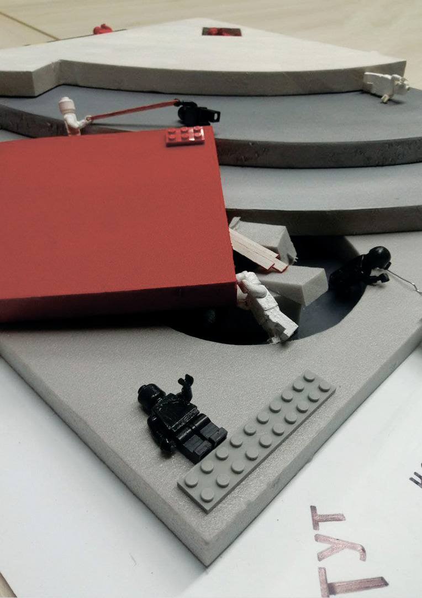
НОМИНАЦИЯ
А2 / ОБЪЕМНЫЙ ПЛАКАТ /
АРТ-ОБЪЕКТ #ЭЛЬ130 / #EL130
СТУДЕНТЫ
ЕВГЕНИЯ БАХАНЬКОВА
ОЛЬГА ДУБНЕВА
ЮЛИЯ ЕРКОВА
БЕЛАРУСЬ
3 МЕСТО

Slide 14
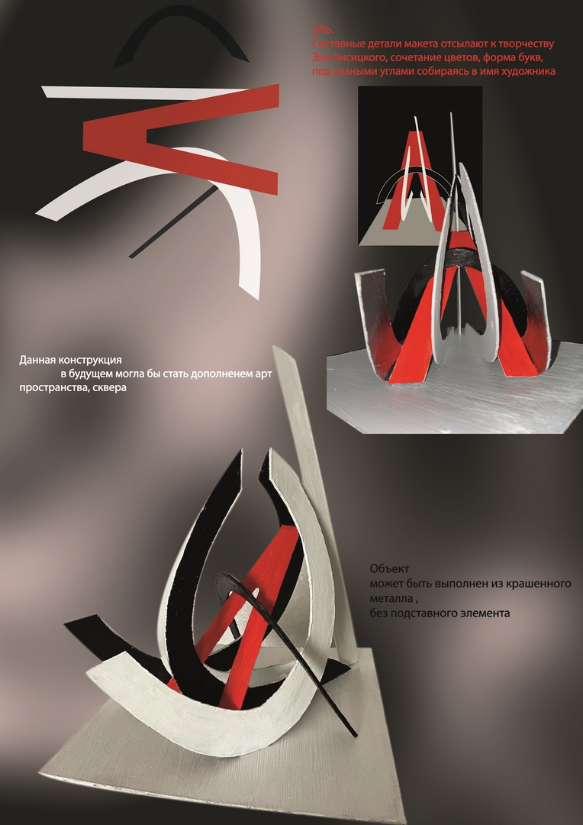
НОМИНАЦИЯ
А2 / ОБЪЕМНЫЙ ПЛАКАТ /
АРТ-ОБЪЕКТ #ЭЛЬ130 / #EL130
СТУДЕНТЫ
КРИСТИНА
БЕКОЕВА
РОССИЯ
3 МЕСТО

Slide 15
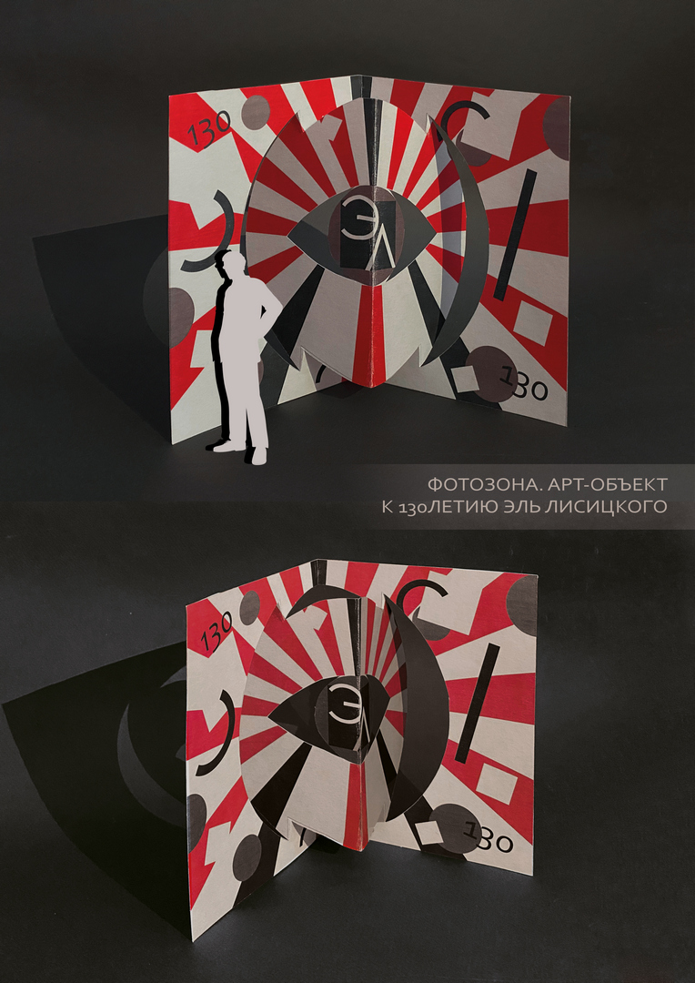
НОМИНАЦИЯ
А2 / ОБЪЕМНЫЙ ПЛАКАТ /
АРТ-ОБЪЕКТ #ЭЛЬ130 / #EL130
СТУДЕНТЫ
АННА РЯБОВА
РОССИЯ
2 МЕСТО

Slide 16
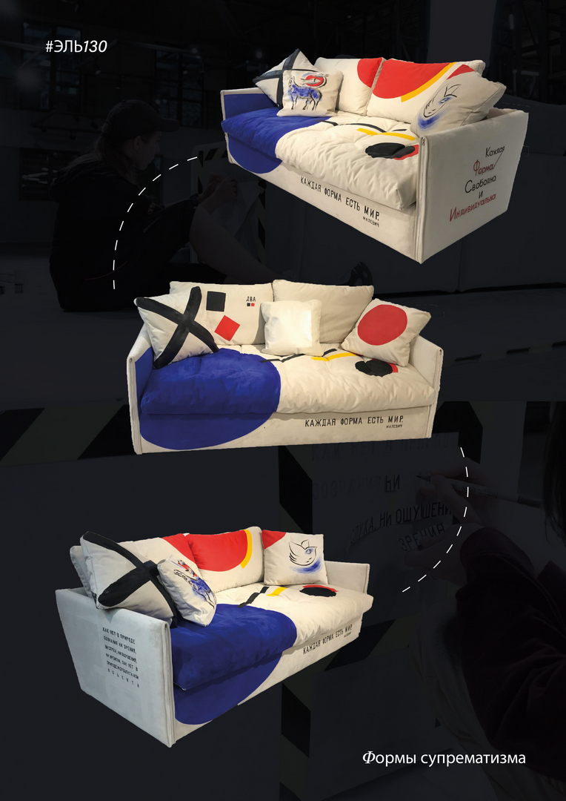
НОМИНАЦИЯ
А2 / ОБЪЕМНЫЙ ПЛАКАТ /
АРТ-ОБЪЕКТ #ЭЛЬ130 / #EL130
СТУДЕНТЫ
ВЛАДИСЛАВА
ВИНОГРАДОВА
СВЕТЛАНА ГОЛУБЕВА
ДИАНА ДУБОВЕЦ
БЕЛАРУСЬ
1 МЕСТО

Slide 17
НОМИНАЦИЯ
В1 / ШРИФТОВОЙ ПЛАКАТ /
ОБЪЕМНЫЙ ПЛАКАТ
#БУКВАЭЛЬ / #LETTEREL
ПРОФИ
LEX DREWINSKI
GERMANY
3 МЕСТО

Slide 18
НОМИНАЦИЯ
В1 / ШРИФТОВОЙ ПЛАКАТ /
ОБЪЕМНЫЙ ПЛАКАТ
#БУКВАЭЛЬ / #LETTEREL
ПРОФИ
RASHID RAHNAMA
IRAN
3 МЕСТО

Slide 19
НОМИНАЦИЯ
В1 / ШРИФТОВОЙ ПЛАКАТ /
ОБЪЕМНЫЙ ПЛАКАТ
#БУКВАЭЛЬ / #LETTEREL
ПРОФИ
ЮРИЙ ТОРЕЕВ
БЕЛАРУСЬ
2 МЕСТО

Slide 20
НОМИНАЦИЯ
В1 / ШРИФТОВОЙ ПЛАКАТ /
ОБЪЕМНЫЙ ПЛАКАТ
#БУКВАЭЛЬ / #LETTEREL
ПРОФИ
IVAN (PLAMENOV)
KASHLAKOV
BULGARIA
1 МЕСТО

Slide 21
НОМИНАЦИЯ
В1 / ШРИФТОВОЙ ПЛАКАТ /
ОБЪЕМНЫЙ ПЛАКАТ
#БУКВАЭЛЬ / #LETTEREL
СТУДЕНТЫ
MACIEJ BUKOWSKI
POLAND
3 МЕСТО

Slide 22
НОМИНАЦИЯ
В1 / ШРИФТОВОЙ ПЛАКАТ /
ОБЪЕМНЫЙ ПЛАКАТ
#БУКВАЭЛЬ / #LETTEREL
СТУДЕНТЫ
АНАСТАСИЯ ЗЕНЬКО
БЕЛАРУСЬ
2 МЕСТО

Slide 23
НОМИНАЦИЯ
В1 / ШРИФТОВОЙ ПЛАКАТ /
ОБЪЕМНЫЙ ПЛАКАТ
#БУКВАЭЛЬ / #LETTEREL
СТУДЕНТЫ
ВАРВАРА РОЛЕВИЧ
БЕЛАРУСЬ
1 МЕСТО

Slide 24
НОМИНАЦИЯ
В1 / ШРИФТОВОЙ ПЛАКАТ /
ОБЪЕМНЫЙ ПЛАКАТ
#БУКВАЭЛЬ / #LETTEREL
СТУДЕНТЫ
РЕГИНА КНЯЗЕВА
КАЗАХСТАН /
РОССИЯ
1 МЕСТО

Slide 25
НОМИНАЦИЯ
С / КНИГА #КНИГАЭЛЬ / #BOOKEL
ПРОФИ
ANDREA BUSI
ITALY
2 МЕСТО

Slide 26
НОМИНАЦИЯ
С / КНИГА #КНИГАЭЛЬ / #BOOKEL
ПРОФИ
PETER BENCE
HUNGARY
1 МЕСТО

Slide 27
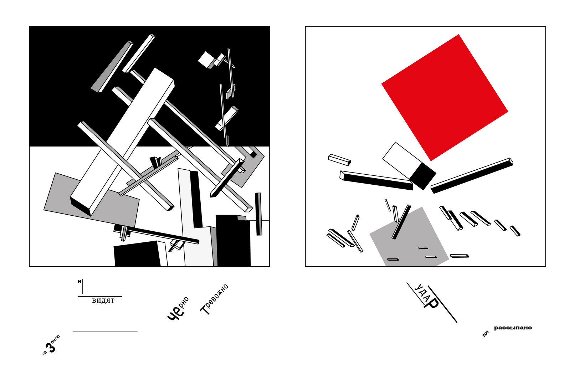
НОМИНАЦИЯ
С / КНИГА #КНИГАЭЛЬ / #BOOKEL
СТУДЕНТЫ
АННА КРАСОЦКАЯ
БЕЛАРУСЬ
1 МЕСТО

Slide 28
